Slide 1
Звук и буква Й. Дифференциация звуков Л’ – Й.

Slide 2

Сказка про звук Й.
В Звуковом Замке среди других жил звук Й
– очень непоседливый и быстрый.
Ему хотелось жить сразу на всех этажах замка
и он стал хитрить. Пришел на гласные,
красные этажи и говорит: «Я – как И, только очень быстрый, краткий. И у меня есть колокольчик». Гласные дали ему окошечко. Но очень скоро этому непоседе стало скучно, и он побежал к согласным: «я – согласный, ведь я краткий и не умею петь, не умею образовывать слоги. Я хочу с вами жить». Пустили его согласные на свой этаж. Так он стал жить сразу на 2х этажах замка. А буквы совсем запутались: какой же Й на самом деле? Рассердились они, собрались на совет и решили6 споёшь песенку – живи на красных этажах, а не можешь – переселяйся в зелёную квартиру. Но Й, хоть он и звонкий, и внешне похож на И, и мягкий, спеть песенку не мог. Он же краткий, резкий! Стал он жить в зелёном домике, а к гласным звукам в гости ходить.

Slide 3

Й

Slide 4
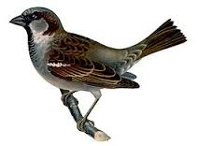
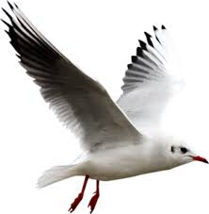
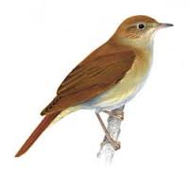
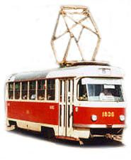
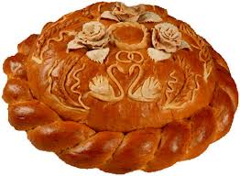

Отгадайте загадки
1. Я весь день ловлю жучков,
Уплетаю червяков,
В тёплый край не улетаю,
Здесь, под крышей, обитаю.
Чик-чирик! Не робей!
Я бывалый …
2. Синеет море перед нами,
Она летает над волнами.
Море, покачай-ка, -
Попросила…
3. Кто без нот и без свирели
Лучше всех заводит трели,
Голосистее, нежней? Кто же это?...
4. Дом на рельсах тут как тут,
Всех умчит он в пять минут.
Ты садись и не зевай,
Отправляется …
5. На день рожденья, угадай,
Всем поём мы…
6. Спать ложишься, угадай,
Споёт мама баю-…

Slide 5
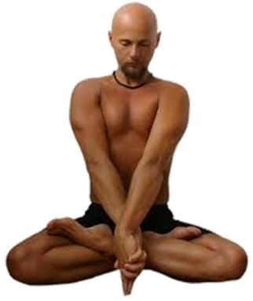

Где спрятался Й в этих словах?

Slide 6
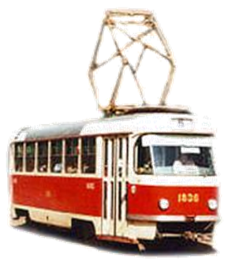
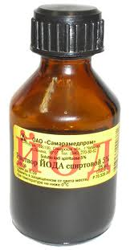
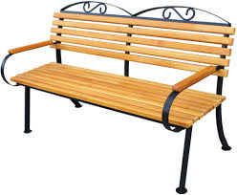


Slide 7
Измени словечко
(Игра с мячом)
Трамваи – трамваЙ
Караваи – караваЙ
Урожаи – урожаЙ
Сараи – сараЙ
Лентяи – лентяЙ
Змеи - змеЙ
Лицеи – лицеЙ
Музеи – музеЙ
Воробьи – воробеЙ
Соловьи – соловеЙ
Муравьи – муравеЙ
Ручьи - ручеЙ

Slide 8
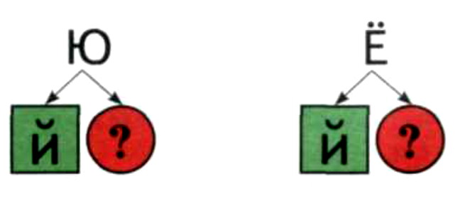
Звук Й очень любил прибегать в гости к гласным звукам,
они пели свои песенки, и тогда получалась новая буква.
К каким гласным он прибегал?
У
О
Э
А

Slide 9


А еще он любил играть с согласным звуком Л’.
Они менялись местами и получались новые слова:
ДАЛЬ – ДАЙ
БОЛЬ – БОЙ
МОЛЬ – МОЙ
ПОЛЬ - ПОЙ
КУЙ – КУЛЬ
ЕЙ – ЕЛЬ
РОЙ – РОЛЬ
НОЙ - НОЛЬ

Slide 10
Доскажи словечко
Любка – юбка
Полёт – поёт
Люлька – Юлька
Едок – ледок
Пою – полю
Пилю – пью
Шью - шалю
Любит наряжаться…
У неё в оборках …
Самолёт гудит, …
Собирается в ….
Есть у нас из липы …
Сладко спит в ней наша …
Толстый Тим – большой …
Проломил ногой …
В поле сорняки …
Звонко песенки…
Брёвна я весь день …
Жарко мне. Я воду ..
Всё бывает: то …
То наряды куклам …

Slide 11
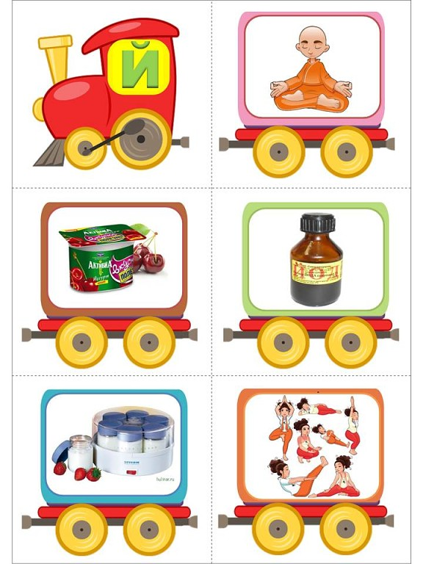
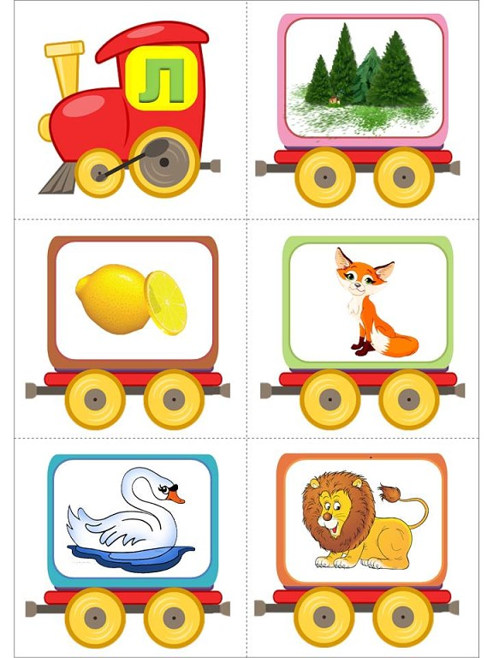
Собери составы:

Slide 12
Молодцы !!!

